Slide 1

NHẬN BIẾT TẬP NÓI
Xe ô tô con

Slide 2

Cô và trẻ hát bài hát
“Em đi qua ngã 4 đường phố”

Slide 3


Hoạt động 1: Quan sát xe ô tô

Slide 4
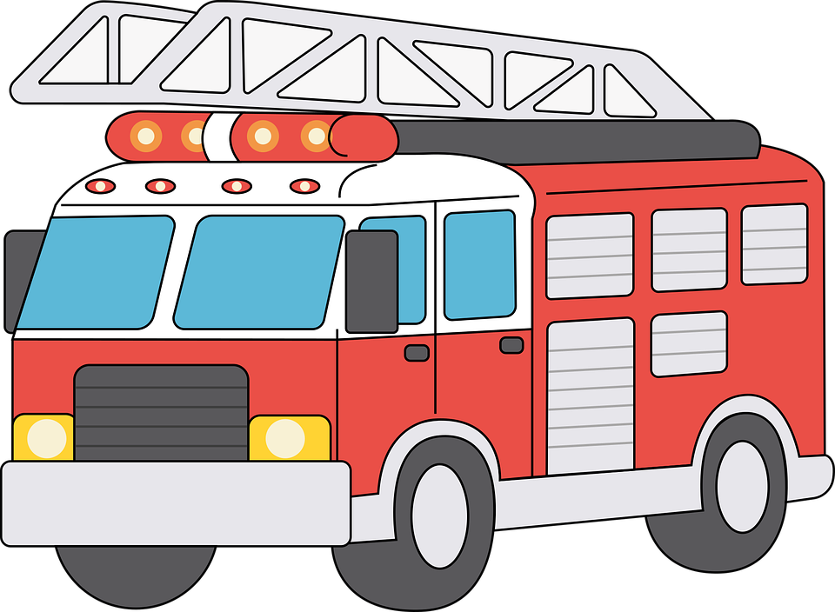



Hoạt động 2: Xe gì biến mất

Slide 5
Hoạt động 2: Xe gì biến mất

Slide 6
Hoạt động 2: Xe gì biến mất

Slide 7
Hoạt động 2: Xe gì biến mất

Slide 8
Hẹn gặp lại các bé!

